Slide 1
Brukerhåndbok
Venneforeningen for Veteranfartøyet M314 ALTA
ADMINISTRASJON AV
MEDLEMMER OG ARRANGEMENTER
Ajour pr 9 jan 2020
Klikk på skjermen!

Slide 2
Innholdet av denne brukerhåndboken
Brukerhåndboken omhandler først litt om databasens innhold og strukturer. Deretter er den i hovedsak inndelt etter hva en ønsker å gjøre.
Grunnleggende om databasen
Denne brukerhåndboken
Innlogging
Grunnleggende om menysystemet
Hovedmeny Medlemsadministrasjon (og andre personer)
Medlemmer/person opplysninger
Innlegging av ny person i AdmDB
Innlegging av nytt medlem
Innlegging av nytt eksternt besetningsmedlem
Innlegging av ny person (ikke medlem ved innlegging)
Endring av personopplysninger
Endringer av kvalifikasjoner
Utlån av effekter
Medlemmers ID kort, nøkler og parkeringsoblater
Effekter som fartøylaget har for utlån
Stambesetning
Hovedmeny Arrangementer/Seilaser
Registrere og gjenfinne arrangementer
Arrangementsdeltagelse og tilhørende detaljer
Registrere påmeldinger
Køytildeling
Rengjøringsposter
Generalrulle
Dagsprogram og landvakter
Dugnader
Parkeringssøknader
Hovemeny Eksport, Statistikk, Std filbane
Gangetid og utseilt distanse
Hovedmeny Parametre
Stillinger om bord
Stambesetningsoppsett
Køyer, tilgjengelige
Fortøyningsposter
Rengjøringsposter
Fagområder og kompetanseparametre
Brukere av AdmDB
Innlegging programmert arbeid/dugnader

Slide 3
Grunnleggende om databasen
Der er to "grunnpilarer" i databasen; personer og arrangementer.
Databasen inneholder både data og applikasjoner som gjør det mulig å knyte medlemmer og arrangementer sammen og administrere disse.
Databasen heter M314Admin. Databasen er en Microsoft Access database som er en front-end til en Microsoft SQL Server database. I brukerhåndboken benevnes disse med fellesbetegnelsen AdmDB.
AdmDB er i noen grad avhengig av korrollering med regnskapssystemet hva angår medlemmers adresser og status, samt kontingentinnbetalinger.
Utvikling og vedlikehold utføres av den som er utviklingsansvarlig i fartøylaget. Alle ønsker og feilmeldinger sendes til utvikler@m314alta.org med gjenpart til ikt@m314alta.org.

Slide 4
Denne brukerhåndboken
Denne brukerhåndboken er illustrert med bilder ("snapshots") fra AdmDB som hele tiden i noen grad er under utvikling. Da skjer erfaringsmessig alltid fire ting:
Terminologien er ikke konsekvent gjennomført! Det er ikke farlig, det vil bli rettet etter hvert.
Ved bruk av AdmDB viser det seg at skjermbildene og rapportene som vises ikke stemmer helt med det en finner i denne brukerhåndboken. Det er greit, det viktigste er at AdmDB er blitt forbedret.
En blir stadig gjort oppmerksom på at "Brukerhåndboken er feil!". Vi, som står bak AdmDB, vet det! Vi har bare ikke hatt tid til å rette opp brukerhåndboken. Vi kommer til å revidere brukerhåndboken, - da vil alle bli spurt om sine opplevde inkonsistenser og feil.
Det kommer 'feilmeldinger'. Si i fra til utviklings-ansvarlig (utvikling@m314alta.org), så vil feil bli rettet fortløpende.
At du har siste versjon av AdmDB blir automatisk kontrollert hver gang du starter AdmDB. Hvis en nyere versjon finnes blir denne automatisk lastet ned og installert, bare følg instruksen på skjermen!

Slide 5
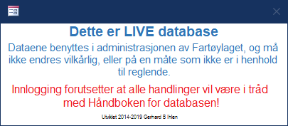
Åpning av databasen
Databasen åpnes ved å trykke 7-knappen mens Windows-knappen holdes nede.
Dette er en "live" database av viktighet for Fartøylaget. Derfor er det av stor viktighet at brukeren av databasen vet hva det forskjellige begrepene står for, hva en kan gjøre, og hva en ikke kan gjøre.
Derfor kommer først følgende "Splash"-bilde opp:
Ved den minste tvil, konsulter "Håndboken for AdmDB" som kan slås opp i ved å dobbelt-klikke på "Brukerhåndbok" – feltet som finnes øverst til høyre på alle menyene!
For å få hjelp kan du sende epost til utvikler@m314alta.org. Men forsikre deg først om at du ikke kan finne hjelp i det som står i "Håndboken for AdmDB".

Slide 6
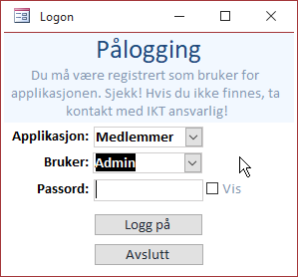
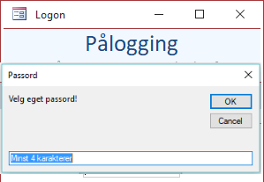
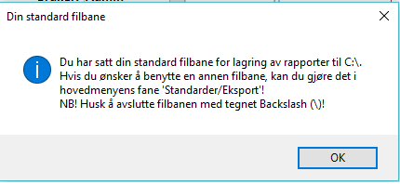
Innlogging
Fordi AdmDB innholder personopplysninger, skal disse ikke være allment tilgjengelig. Derfor må alle brukere logge seg på med Organistorisk rolle (f.eks. Skipssjef) og et passord. NB! Alle roller kan se alt i form av rapporter, men ikke alle har adgang til å redigere alt.
Som det fremgår av teksten må rollen ("Bruker") være registrert av IKT-leder eller Administrator.
Ved første gangs innlogging i rollen, blir du bedt om å velge et eget passord for rollen.
Det skal alltid benyttes ved senere innlogginger.
Har du glemt passordet må du kontakte IKT-leder eller Administrator.
Rapporter som genereres samt alle eksporterte regneark skal lagres et sted. Du kan velge din egen lagringsplass. Denne meldingen kommer opp som en påminnelse om ikke valgt lagringsplass er forskjellig fra "C:\".

Slide 7
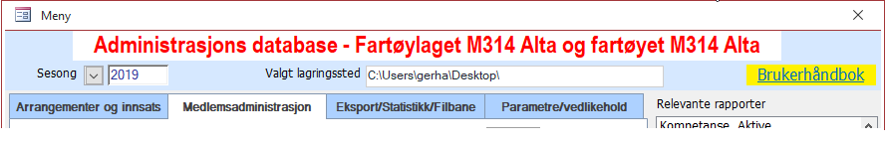
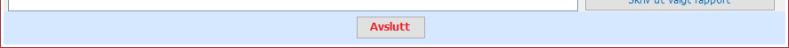
Grunnleggende om menysystemet
Det er 4 "faner": "Arrangementer/Seilaser", "Medlemsadministrasjon", "Eksport/Statistikk/Filbane" og " Parametre/Vedlikehold". De inneholder forskjellige valgmuligheter som totalt gir tilgang til all ønsket funksjonalitet i AdmDB. Ved pålogging kommer du alltid opp til den fanen du sto i da du logget ut siste gang. NB! Fanen "Parametre" er kun synlig for personer med "Admin"-rettigheter. I tillegg finnes et eget felt for valg av "Relevante rapporter".
Fargene på knappenes tekst har betydninger: Svart = Skjermbilde, Blå = Rapport/Excel eksport, Grønn = Epost sending. Både rapporter og epost kommer opp som "forslag" før trykking/utsendelse.
Knapper som er med "grå" tekst er ikke tilgjengelig fordi brukeren ikke har endringsrettigheter, eller for knappen ikke er relevant.
Sesong må ALLTID være valgt (her er 2019 valgt)
Lagringssted MÅ settes om du ønsker å skrive ut noe. Dette gjør du under fanen " Eksport/Statistikk/Filbane ".
Nederst på menyen finner du Avslutt-knappen. Bruk den når du er ferdig med arbeidet i AdmDB.
…. og her finner du denne håndboka!

Slide 8
Medlemmer og andre personer i AdmDB
Den første "Grunnpilaren" i AdmDB er Personer. Følgende kategorisering finnes i AdmDB:
Person. Alle typer personer i AdmDB, også ikke medlemmer.
Medlem. Personer som er innmeldt i og betaler kontingent til Fartøylaget.
Aktive medlem. Medlemmer som ønsker å delta aktivt, dvs. ønsker å delta på arrangementer, dugnader, seilaser, åpent skip og eller andre arrangementer.
Støttemedlem. Medlemmer som ikke ønsker å være aktive medlemmer og som kun ønsker å støtte fartøylaget økonomisk gjennom sin kontingent.
Seilende medlem. Aktive medlemmer som ønsker å kvalifisere seg til, og å delta på tokt/seilaser.
Eksternt besetningsmedlem. Personer som ikke er medlemmer, men som deltar på spesifikt tokt/seilas som besetningsmedlem.
Medfarende/Gjest. Personer som er del av selskaper, gjester av besertningsmedlemmer, eller som er passajererer. (Medfarende registreres for seg, og ikke som Personer!)
Alle person-relaterte data nås gjennom fanen "Medlemsadministrasjon".

Slide 9
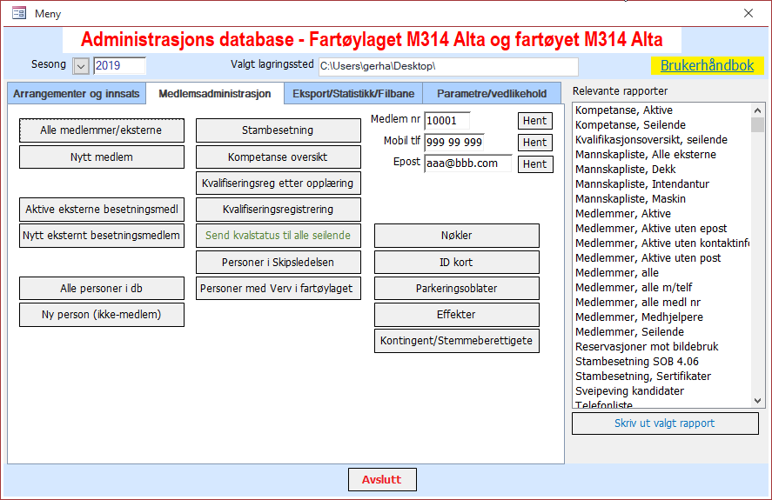
Hovedmeny – Medlemsadministrasjon (1)
Her finner du:
Alle medlemmer, eksterne besetningsmedlemmer (ikke-medlemmer), og andre personer registreres og gjenfinnes her.
Det er kun funksjoner som har med opplysninger om personene som gjøres tilgjengelig. Dette er opplysninger som dekker:
Kontaktinformasjon
Kompetanse
Ønsker ifm. medlemsskapet
Deltagelses historie
Mottatte medlemskort og parkeringsoblater, samt hovednøkkel.

Slide 10
Hovedmeny – Medlemsadministrasjon (2)
Denne menyen gir også adgang til administrative register, som:
Hvem som utgjør stambesetningen.
Hvem som har mottatt ID-kort og parkeringsoblater, samt hovednøkkel.
Hvem som har mottatt hvilke av fartøyslagets effekter.
Hvem som er stemmeberettigete/har betalt kontingent,

Slide 11
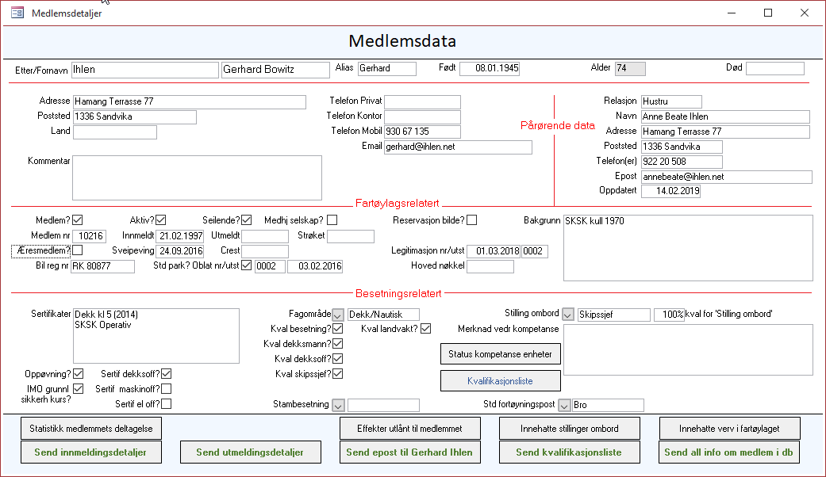
Medlemsopplysninger
Når du har valgt medlem, kommer bildet med medlemmers detaljer opp.
Kontakt info
Info om medlemskap
Info om seilende besetning
Data under "Besetningsrelatert" vises kun hvis medlemmet er "Seilende"!

Slide 12
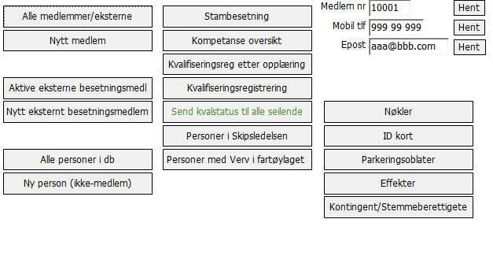
Innlegging av ny person i AdmDB
Det er tre steder du kan legge inn en person i databasen, inkludert medlemmer og eksterne besetningsmedlemmer.
Det to steder du kan legge inn en person som har søkt om å bli medlem i databasen, uansett type medlemsskap.
Knappen Nytt medlem. Alle typer medlemmer i fartøylaget, kan legges inn i databasen ved å trykke på denne knappen.
Det finnes en tilsvarende knapp nederst på det skjermbildet som kommer opp om du trykker knappen Alle medlemmer.
Det to steder du kan legge inn en person som skal delta som besetningsmedlem, men som ikke er/skal være medlem av fartøylaget.
Knappen Nytt eksternt besetningsmedlem. Alle som skal være med som besetningsmedlemmer, kan legges inn i databasen ved å trykke på denne knappen.
Det finnes en tilsvarende knapp nederst på det skjermbildet som kommer opp om du trykker knappen Alle Aktive eksterne besetningsmedlemmer.
Det to steder du kan legge inn i databasen en person som har ikke har søkt om å bli medlem.
Knappen Nyperson. Alle typer personer (medlemmer i fartøylaget, eksterne, oa.) kan legges inn i databasen ved å trykke på denne knappen.
Det finnes en tilsvarende knapp nederst på det skjermbildet som kommer opp om du trykker knappen Alle personer i db.

Slide 13
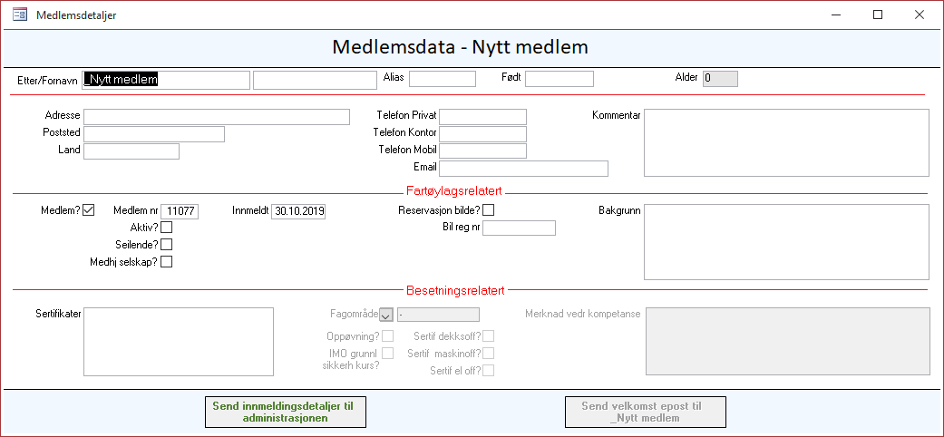
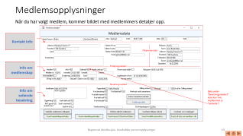

Innlegging av nytt medlem – Adresse/telefon
Hvis du har trykket knappen Nytt medlem i Hovedmenyen (eller tilsvarende knapp nederst på det skjermbildet som kommer opp om du trykker knappen Alle medlemmer) får du opp skjermbildet under.
Skjermbildet er en forenklet utgave av skjermbildet for medlemsdata.

Slide 14
Innlegging av nytt medlem – Navn, adresse/telefon
Hvis du har trykket knappen Nytt medlem i Hovedmenyen (eller tilsvarende knapp nederst på det skjermbildet som kommer opp om du trykker knappen Alle medlemmer) får du opp skjermbildet under.
Legg inn de dataene som måtte foreligge. Etternavn, fornavn, poststed og epostadresse MÅ legges inn. Hvis ikke blir alt slettet når du går ut.
Alias er klengenavnet som benyttes på all e-post. Forslag genereres automatisk.
Kommentarer vedrørende hva medlemmet ønsker/ikke ønsker, - fra innmeldingsblanketten.
Alder regnes ut automatisk

Slide 15
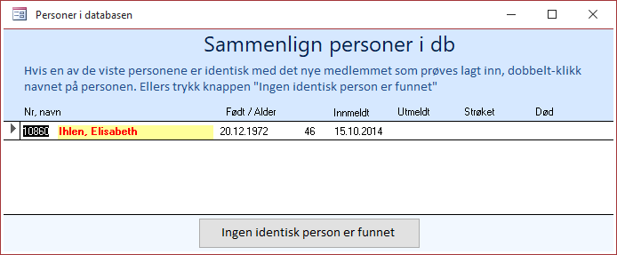
Innlegging nytt medlem – Kontroll av duplikat
For å unngå duplikater vil det, etter at etter- og fornavnet er lagt inn, bli foretatt en sammenligning mellom det nye medlemmets etter- og fornavn, med de som allerede finnes i databasen.
Hvis det ikke finnes personer i databasen med tilnærmet like etter- og fornavn, skjer ikke noe spesielt. Men, hvis det finnes en eller flere personer med tilnærmet like etter- og fornavn kommer følgende skjermbilde opp:
Hvis ingen av de viste personene er den samme som en holder på å registrere, trykkes kappen "Ingen identisk person er funnet", og skjertmbildet forsvinner og registreringsprosessen kan fortsette.
Hvis en av de viste personene er den samme som den en holder på å registrere, dobbel-klikk på navnet til den personen en har identifisert til å være identisk med den en holder på med å registrere. Da skjer to ting:
Først får en et varsel om at registreringen vil bli slettet, som men bekrefter "OK".
Deretter åpner medlemsdetaljene for den personen en har dobbelt-klikket navnet til, for ev. endringer/tillegg.

Slide 16
Innlegging av nytt medlem - Fartøylagsinfo
"Aktiv" = Vil ha info om hva som foregår
Medlemskategorier.
"Seilende" = Ønsker å være mannskap på seilaser
"Medhj selskap" = Ønsker å hjelpe til mer arr under land
Reservasjon mot deltagelse på bilder
Relevant bakgrunn.
Ikke påkrevet.
Vises kun hvis medlemmet er "Seilende"
Sertifikater som innehas
Alt vedr medlemmets kvalifikasjoner
Angir ønsket Fagområde (dekk, maskin, forpl, mm)
Genererer "Velkomst"-epost til det nye medlemmet
Genererer epost med info om nytt medlem til adm og regnskap

Slide 17
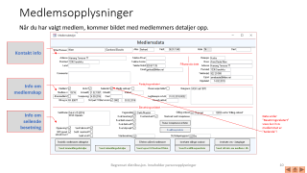

Ytterligere medlemsdetaljer – Pårørende
I skjermbildet for medlemsdata vises ytterligere detaljer som kan bli benyttet i løpet av den tiden personen er medlem.
Pårørende data gjelder kun de som ønsker å være i kategorien "Seilende medlemmer". Opplysningene er ikke påkrevet før medlemmet skal delta i seilas.
For medlem som vi mottar budskap om at er død, settes (ca) dødsdato her. Da utgår han automatisk som medlem. Vedkommende strykes IKKE fordi bl.a. historiske data om deltagelser osv. Fremdeles er gjenfinnbare.

Slide 18
Ytterligere medlemsdetaljer - Fartøylagsinfo
Merk at dato for Utmeldt automatisk settes når dato for Strøket eller Død (se forrige plansje) blir satt.
Merk at når dato for Utmeldt settes (inkl Strøket eller Død) blir satt utgår vedkommende automatisk som medlem/aktiv/seilende.
Benyttes kun hvis administrasjonen stryker vedkommende som medlem
Datoer for tildelinger.
Datoer og data for hhv. Hovednøkkel, ID kort og parkeringsoblater tildelinger.
Datoer for tildelinger.

Slide 19
Ytterligere medlemsdetaljer - Fartøysinfo
Vises kun hvis medlemmet er "Seilende"
Fagområde
Kvalifisert for kategori.
Kan ikke endres manuelt. Styres av tilfredsstillelse av kompetanse enhetene
Sertifikater som innehas
Standard fra generalrulle
Stilling ombord som innehas, - avhengig av fagområdet.
Styrer kopmpetanse enhetene
Medlem av stambesetning?
Oppsummert kvalifiseringsnivå.
Alt vedr medlemmets kvalifikasjoner

Slide 20
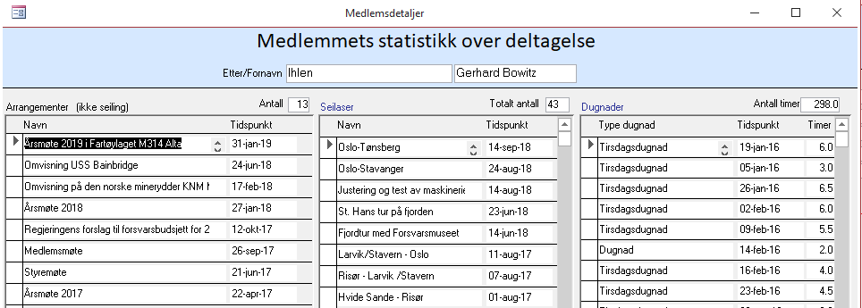
Medlemsopplysninger – Deltagelse og Felles knapper
Alle knapper med grønn tekst er automatisk genererte epost meldinger med standard adressater, som vises i ditt epost-program, klart for redigering!
Oversikt over hvilke stillinger og verv medlemmet har innehatt.
Oversikt over hvilke effekter som er utlevert

Slide 21
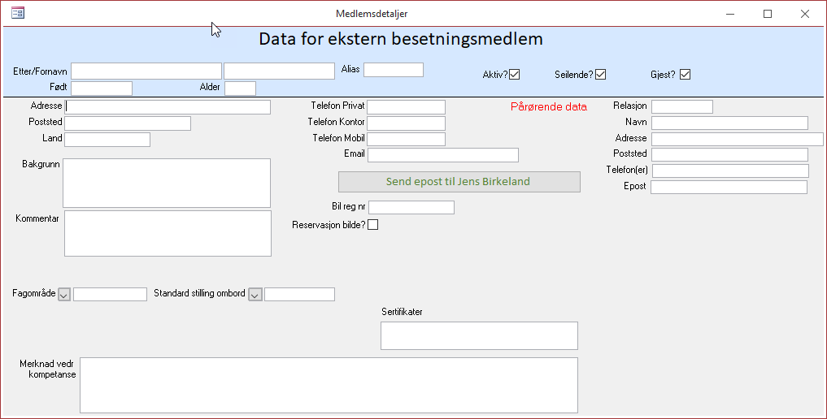
Innlegging av nytt eksternt besetningsmedlem (ikke medlem)
Hvis du har trykket knappen Nytt eksternt besetningsmedlem i Hovedmenyen får du opp skjermbildet til høyre, og som er et sub sett av medlems skjermbildet.
Legg inn de dataene som måtte foreligge. I tillegg til Etternavn, fornavn og poststed MÅ Fagområde og Stilling om bord legges inn. Hvis ikke blir alt slettet når du går ut. Derfor: Ha et tilstrekkelig grunnlag for registreringen for hånden før du begynner!

Slide 22
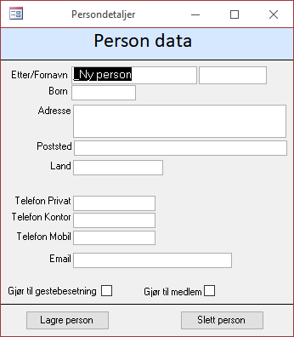

Innlegging av ny person – ikke medlem
Hvis du har trykket knappen Ny person i Hovedmenyen (eller tilsvarende knapp nederst på det skjermbildet som kommer opp om du trykker knappen Alle personer i db) får du opp skjermbildet til høyre.
Legg inn de dataene som måtte foreligge. Etternavn, fornavn og poststed MÅ legges inn. Hvis ikke blir alt slettet når du går ut. Derfor: Ha et tilstrekkelig grunnlag for registreringen for hånden før du begynner!
Boksene Gjør til medlem og Gjør til eksternt kan hukes av for å legge inn personer som enten skal være medlem, eller være besetningsmedlem på et spesifikt tokt/seilas, og som ikke ønsker å være medlem.
Hvis du huker av i boksen Gjør til medlem, dukker det samme detaljeringsbildet opp som benyttes for medlemmene. (Gå til detaljeringsbildet)

Slide 23
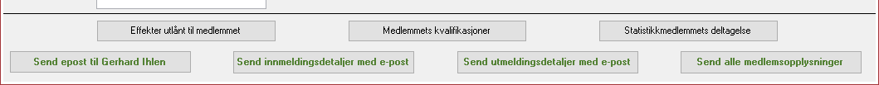
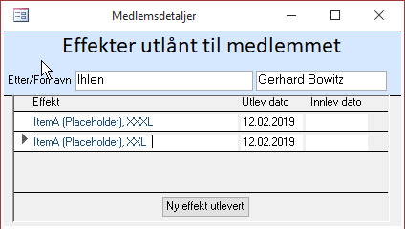
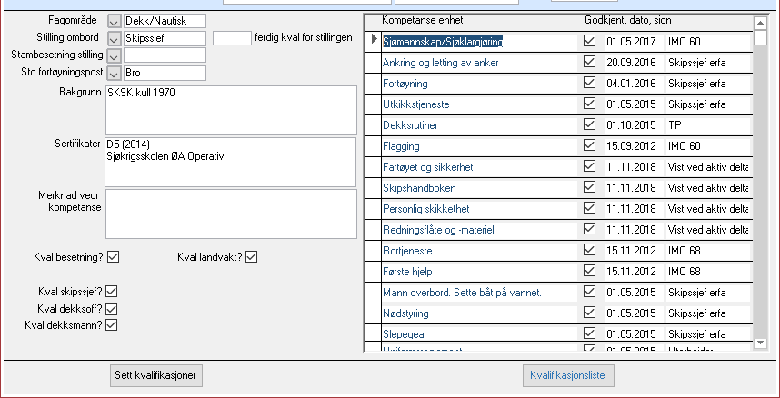
Medlemsopplysninger – Kvalifikasjoner og effekter
Når du har valgt medlem, kan du velge få opp bilder med medlemmers kvalifikasjoner eller utlånte effekter.
Hvilke effekter som er utlevert.
Det er kun de kontrollene som ligger innenfor de grønne firkantene som kan endres.
Trykk her for utlån av andre effekter.
Valg av fagområde gerererer de kompetanseenhetens som skal tilfredsstilles for å være kvalifisert.
Trykk her for å endre kvalifikasjoner.
Trykk her for å skrive ut status på medlemmets kvalifikasjonskrav.

Slide 24
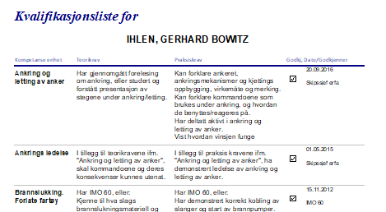
Medlemsopplysninger - Kvalifikasjonsliste
Hvert medlem kan gis/tilsendes sin liste over status for kvalifikasjonene i det fagområdet som medlemmet har valgt.

Slide 25
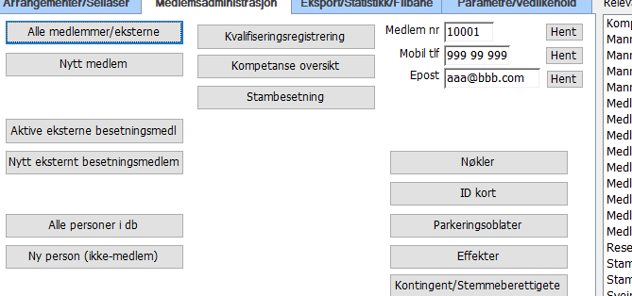
Endringer av personopplysninger - fremhenting
Det er tre måter å hente frem opplysninger om en person på, alle i hovedmenyens fane Medlemsadministrasjon.
Du kan trykke på knappen Alle medlemmer, Aktive eksterne besetningmedlemmer eller Alle personer i db. Da kommer det opp et skjermbilde som vist på neste side.
Du kan sette inn et medlemsnummer (hvis du kjenner det), og ved å ved trykke på Hent-knappen får du opp skjermbildet for medlemmet hvis nummer er lik det medlemsnummeret du satte inn.
Tilsvarende som for medlemsnummeret kan du benytte medlemmets/personens mobiltelefonnummer eller epostadresse (hel elle del av).

Slide 26
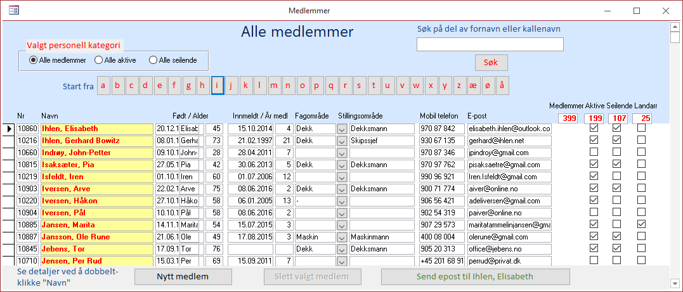
Endringer av medlemsopplysninger - fremhenting
Hvis du trykket på knappen Alle medlemmer på hovedmenyen, kommer det opp et skjermbilde som vist. Her vises de mest brukte detaljene om medlemmene som vises.
Her kan du sette hvilken bokstav etternavnet begynner med. Søket starter med en gang knappen er trykket.
Her kan du søke blant alle personene, uavhengig av etternavn
Her kan du snevre inn omfanget av de personer som du ønsker vist
Dobbel-klikk på gult felt for å få opp skjermbilde med medlems-detaljer.
Send e-post til den personen som er valgt.
Innlegging nytt medlem, som vist på side 12.
Slette medlem hvis utmeldt/strøket.

Slide 27
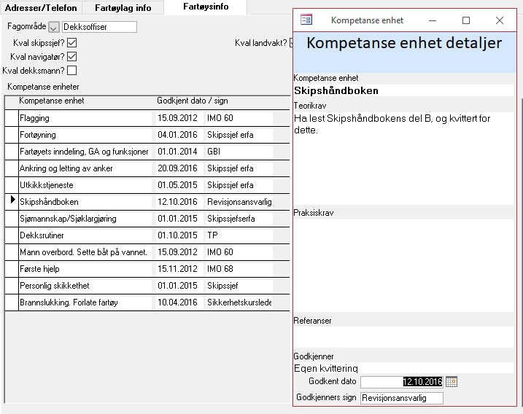
Endringer av medlemsopplysninger – Kvalifikasjoner (1)
Du kan endre medlemmets kompetanse ved å redigere medlemmets kompetanseenheter.
Dobbel-klikk ønsket enhet, f.eks. Skipshåndboken
Etter dobbelt-klikking på 'kompetanse enhet' får du opp teori- og praksis krav, samt referanser mht. opplæring/ytterligere innformasjon.
Nederst finnes hvem som kan godkjenne, dato og godkjenners navn/stilling.

Slide 28
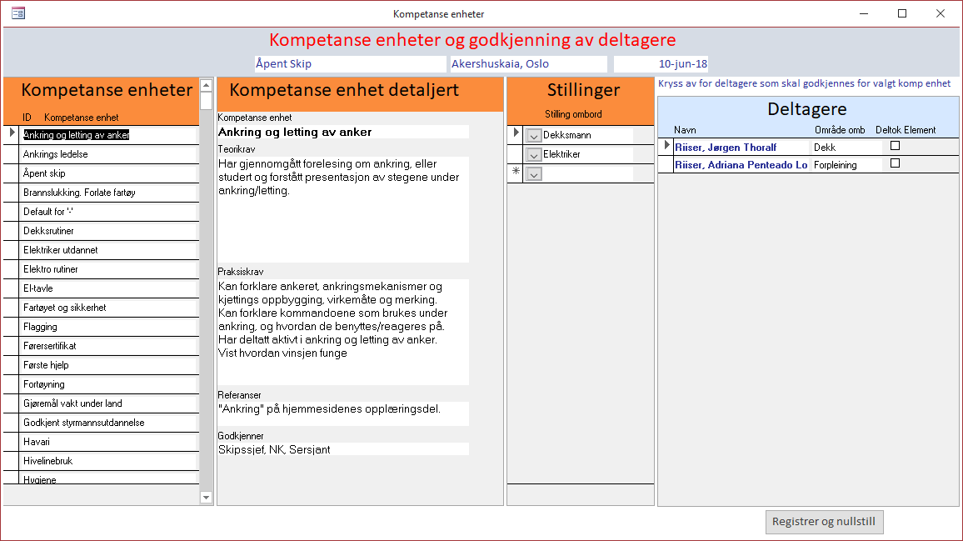
Endringer av medlemsopplysninger – Kvalifikasjoner (2)
Ved å velge "Kvalifikasjonsreg etter opplæring" i hovedmenyen, kommer skjermbildet under frem.
De medlemmene som er påmeldt arrangementet blir listet.
Velg hvilket kompetanse enhet som det skal gis godkjenning for.
Kryss av på listen for de deltagerne som skal gis godkjenning.
Trykk "Registrer og nullstill".
Dato blir satt till arrangementets dato, og det blir "spurt" on hvem som godkjenner.

Slide 29
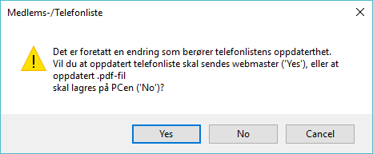
Endringer av medlemsopplysninger
Når du har valgt medlem, kommer bildet med medlemmers detaljer opp.
De kontrollene som ligger innenfor de grønne firkantene kan ikke endres, det gjøres av "systemet".
Numrene genereres når ID kort eller Parkeringsoblat tildeles en person i hovedmenyen
Kryss her medfører at personen blir med på alle søknader om parkeringstillatelse
Hvis navn, adresse, telefon eller epost endres, blir det generert et ny medlemsliste som automatisk genereres og, hvis 'Yes', epost gjøres klar til å bli sendt til webmaster for oppdatering av hjemmesidene.

Slide 30
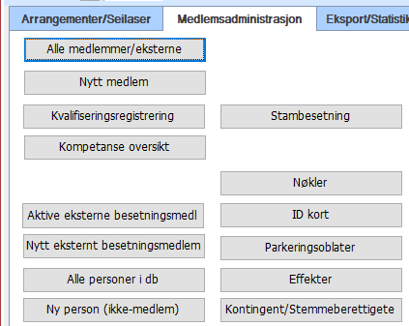
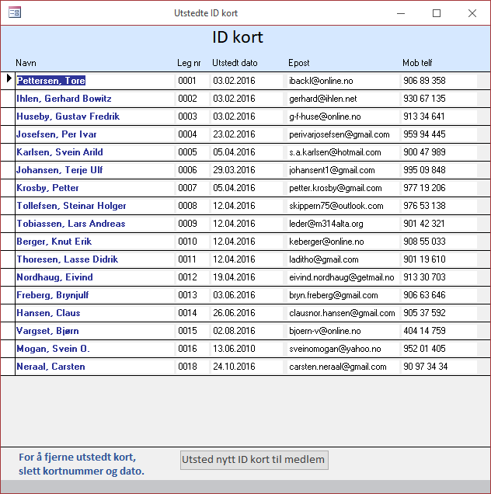
Medlemmers ID-kort
Produksjon av medlemmers ID-kort utføres utenfor AdmDB.
Det holdes oversikt i AdmDB over hvem som har fått, hvilket nr og når.
Regnskapsføring av nytt utstedt ID-kort gjøres ved å trykke på knappen Utsted nytt ID-kort til medlem, og deretter velge medlem på samme måte som bl.a. vist i skjermbildet på side 16. Alle data for medlemmet blir oppdatert med neste høyere nummer og dato.
Fjerning gjøres ved sletting av Leg nr og Utstedt dato.

Slide 31
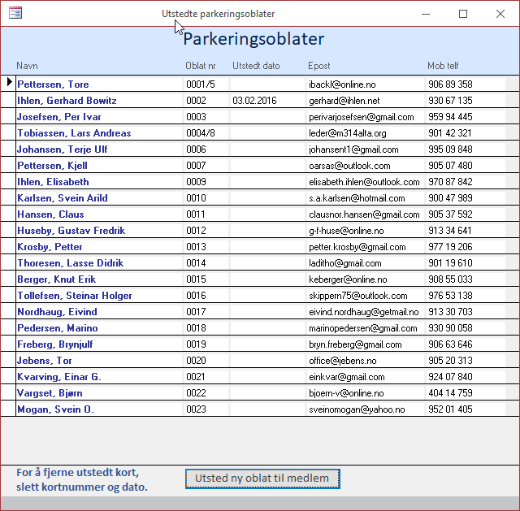
Parkeringsoblater
Produksjon av parkeringsoblater utføres utenfor AdmDB.
Det holdes oversikt i AdmDB over hvem som har fått, hvilket nr og når.
Regnskapsføring av nytt utstedt oblat gjøres ved å trykke på knappen Utsted nytt oblat til medlem, og deretter velge medlem på samme måte som bl.a. vist i skjermbildet på side 16. Alle data for medlemmet blir oppdatert med neste høyere nummer og dato.
Fjerning gjøres ved sletting av Oblat nr og Utstedt dato.

Slide 32
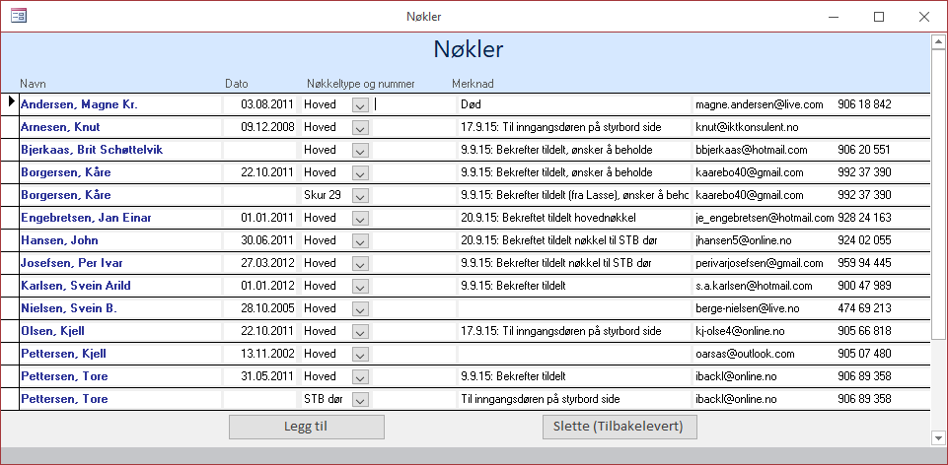
Utlånte nøkler
Det holdes oversikt i AdmDB over hvem som har fått låne nøkler, hva slags, hvilket nr og når.
Regnskapsføring av nytt utlån gjøres ved å trykke på knappen Legg til, og deretter velge medlem på samme måte som bl.a. vist i forrige skjermbilde. Alle data for medlemmet blir oppdatert med anført dato.
Fjerning gjøres ved å velge rad og deretter trykke knappen Slette (tilbakelevert).

Slide 33
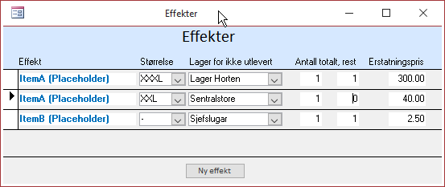
Effekter for utlån til medlemmene
Det holdes oversikt i AdmDB over hvilke effekter som fartøylaget har for utlån.
NB! Regnskapsføring av nytt utlån til et medlem gjøres i skjermbildet for medlemmer, under fartøysdata.
Innlegging av en ny type effekter skjer ved å trykke knappen Ny effekt. Fjerning gjøres ved å velge rad og deretter trykke knappen "Delete" på PC-tastaturet.
NB! En effekt består av BÅDE effektens navn OG størrelse.
Mao, en jakke som finnes i flere størrelser MÅ skrives inn en gang pr størrelse!

Slide 34
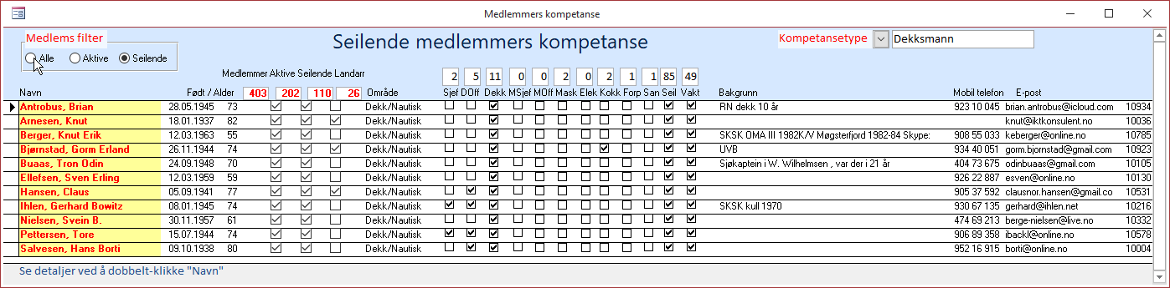
Oversikt over medlemmenes kompetanse
Det holdes oversikt i AdmDB over hvem som har hva slags kompetanse. Totaler vises oppsummert.
Oppdatering skjer kun gjennom endringer for hver enkelt person.
Du kan velge hva slags medlemmer du ønsker å se her her
Du kan velge hva slags kompetanse her

Slide 35
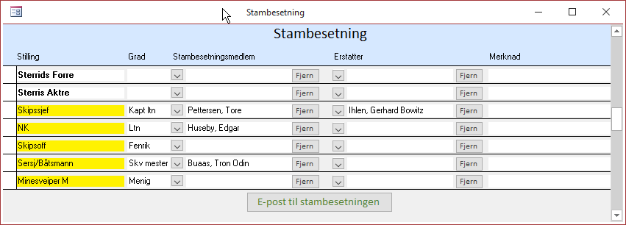
Stambesetning
Det holdes oversikt i AdmDB over hvem som til enhver tid er del av fartøyets stambesetning.
Stillingskolonnen angir stillinger iht. Sjøforsvarets ruller for Sauda-klassen. De gule stillingene er de som er i bruk om bord i M314 Alta.
Grad er bestemt av Fartøylaget, og skal ikke tilpasses den enkelte personen.
Valg av person gjøres ved å benytte pil-knappene.
Fjerning gjøres ved å velge rad og deretter trykke en av Fjern-knappene.
NB! Endringer i grader og hvilke stillinger som er i bruk endres under fanen 'Parametre' (av Administrator)!
Her kan du generere melding til både stambesetning og reserver. Meldingen kan redigeres både mht innhold og adressater

Slide 36
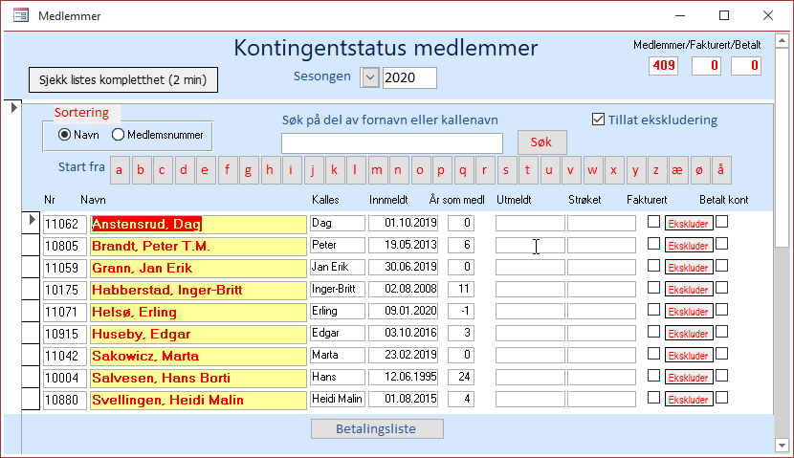
Oversikt stemmeberettigete/kontingent
Ifm. årsmøter kan AdmDB oppdateres med data fra regnskapssystemet. Det gjøres her.
Sesongen kan endres. Da vil en få spørsmål om listen skal oppdateres. Vanligvis er det ikke nødvendig mer enn en gang etter årsskiftet. Oppdateringen tar ca 2 minutter.
Man kan sortere listen etter navn eller medlemsnummer.
Man kan søke på bestemte personer.
En kan merke at faktura er utsendt og at medlemsskap er betalt.
Hvis "Tillat ekskludering" er merket, kan ekskludering av medlem gjøres ved å velge rad og deretter trykke på Ekskluder-knappen. Da settes ekskluderings- og utmeldelsesdato, og det blir generert en epost til regnskapsfører om at vedkommende er ekskludert.

Slide 37
Hovedmeny - Arrangementer/Seilaser
Den andre "Grunnpilaren" i AdmDB er Arrangementer. Følgende arrangementsregistre finnes i AdmDB:
Arrangement. Alle typer arrangementer (seilaser, møter, åpent skip, osv.), unntatt dugnader.
Dugnad. Alle rene dugnadsaktiviteter.
Parkeringsregistrering. Registrering av ønsker om parkering.
Detaljer/ruller. Detaljer og ruller i forbindelse med arrangementer / dugnader.
Gjest. Personer som ikke er medlemmer, men som deltar på spesifikt tokt/seilas.
Alle aktivitets-relaterte data nås gjennom fanen "Arrangementer".

Slide 38
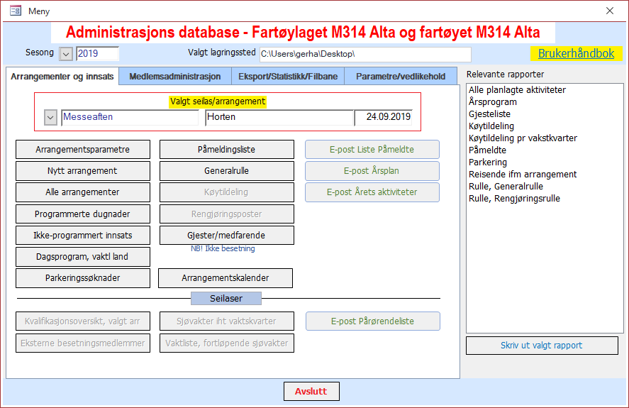
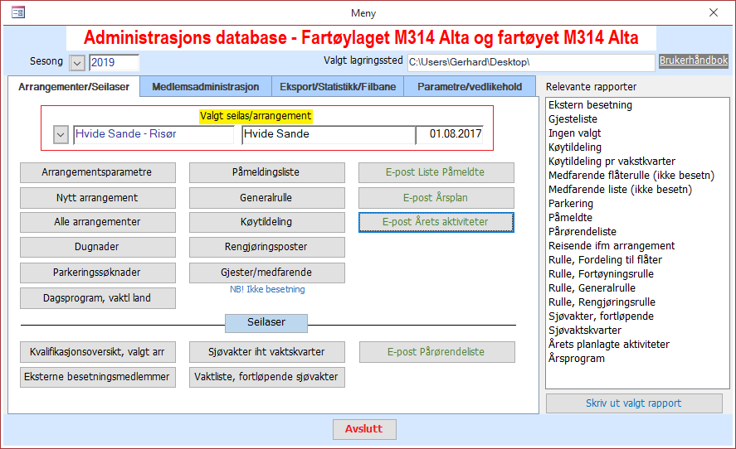
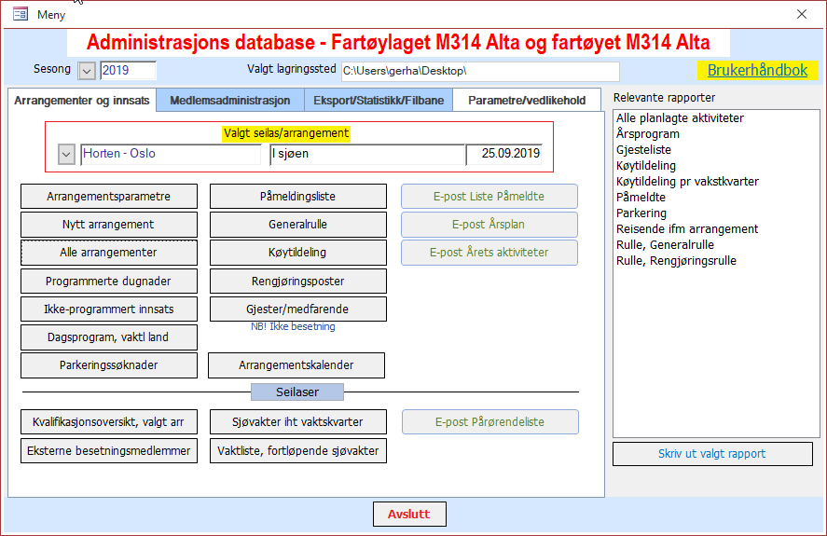
Hva finnes i "Arrangementer/Seilas" fanen?
Denne fanen inneholder alt som er nødvendig for å administrere et "arrangement".
For å kunne administrere et bestemt arrangement, MÅ riktig arrangement være valgt.
Avhengig av type arrangement som er valgt, gis adgang til funksjonalitet som benyttes for hhv. seilaser/tokt
og andre, landbaserte arrangementer, der irrelevante knapper/rapporter er gjort utilgjengelige.

Slide 39
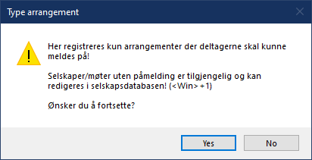
Innlegging av nytt "Arrangement" - Menyvalg
Det er to steder du kan legge inn et arrangement i databasen, inkludert seilaser og åpent skip.
Knappen Nytt arrangement. Alle slike typer arrangementer kan legges inn i AdmDB ved å trykke på denne knappen.
Det finnes en tilsvarende knapp nederst på det skjermbildet som kommer opp om du trykker knappen Alle arrangementer.
Denne advarselen kommer opp når du har trykket Nytt arrangement-knappen.
NB! Les teksten nøye! Alle arrangementer som legger beslag på messene ombord, men som det ikke kreves påmelding til, SKAL registreres i Selskapsdatabasenn (<Win>+<1>)

Slide 40
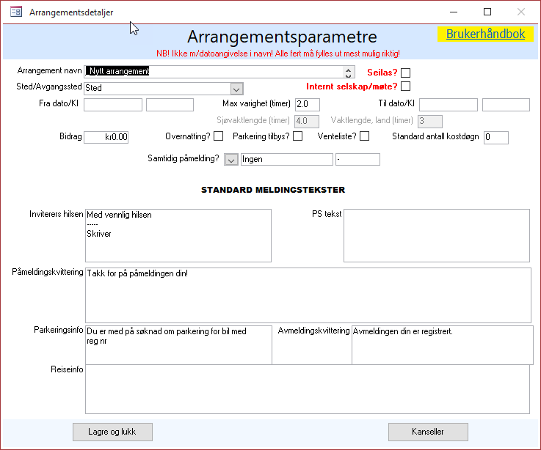
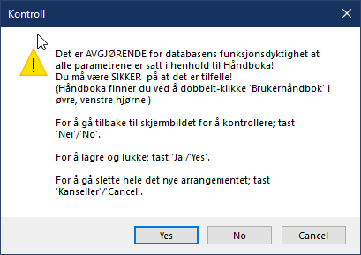
Innlegging av nytt "Arrangement" - Parametre
Her skrives navnet på arrangementet. Hvis seilas skrives kun strekningen, f.eks. Oslo – Langesund, - og ikke 'Sommertokt'eller lignende.
NB! Her merker du av hvis arrangementet er en seilas
Skriv in sted for arrange-mentet. (Ved seilaser skrives avgangshavnen.)
NB! Her merker du av hvis arrangementet er et selskap som krever påmelding
Skriv in start dato og tidspunkt
Seilasens antatte varighet, sjøvakters lengde. (Vises kun hvis 'Seilas' er market!)
Kontingent/bidrag angis hvis det må betales for deltagelse i arrangementet
Seilasens antatte antall kostdøgn. Vaktenes varighet under land.
I de øvrige feltene er teksten i standard meldinger som genereres som forslag.
Tekstforslaget kan endres.
Denne boksen benyttes hvis oppsett på venteliste tilbys. Gjør at påmeldingsnummer vises i alle lister!
Disse boksene benyttes hvis hhv. overnatting eller parkering tilbys! For å kunne fordele køyer under landbasert arrangement, må overnattingsboksen merkes.
Denne knappen benyttes når du skal lagre parametrene for det nye arrangementet! Varsel følger ….
Hvis seilasen er delt i to, kan den andre delen velges her, etter at det er satt opp som eget arrangement. Dette medfører at ved Påmelding av en person til ett arrangement blir en spurt om påmeldingen gjelder begge arrangementene.
Denne knappen benyttes hvis du ønsker å kansellere innleggingen av arrangementet!

Slide 41
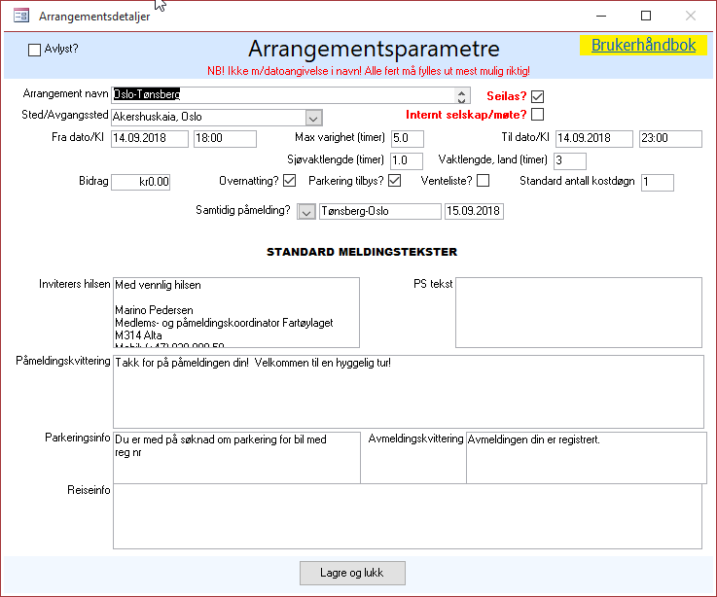
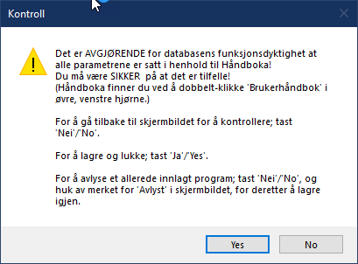
Øvrige "Arrangement" - Parametre
Her merker du av hvis arrangementet er avlyst. NB! Påmeldinger osv. skal stå som om arrangementet avholdes.
Her kan du åpne Håndboka, dvs. Denne presentasjonen.
Trykker du når du er ferdig å redigere og/eller ønsker å gå ut av skjermbildet.
Da dukker det opp et varsel / veiledning.

Slide 42
Gjenfinne detaljer om et "Arrangement"
Det er to steder du kan finne igjen et arrangement i databasen, inkludert seilaser og åpent skip.
Ved hjelp av knappen Valgt seilas/arrangement kan du velge et hvilket som helst arrangementer i AdmDB.
Deretter kan du trykke på denne knappen; Arrangementsparametre. Da får du opp det samme bilde som vist på forrige side.
Det samme skjermbildet kommer opp om du trykker knappen Alle arrangementer og deretter dobbeltklikker på ønsket arrangement i den listen som kommer opp, - som vist på neste side.

Slide 43
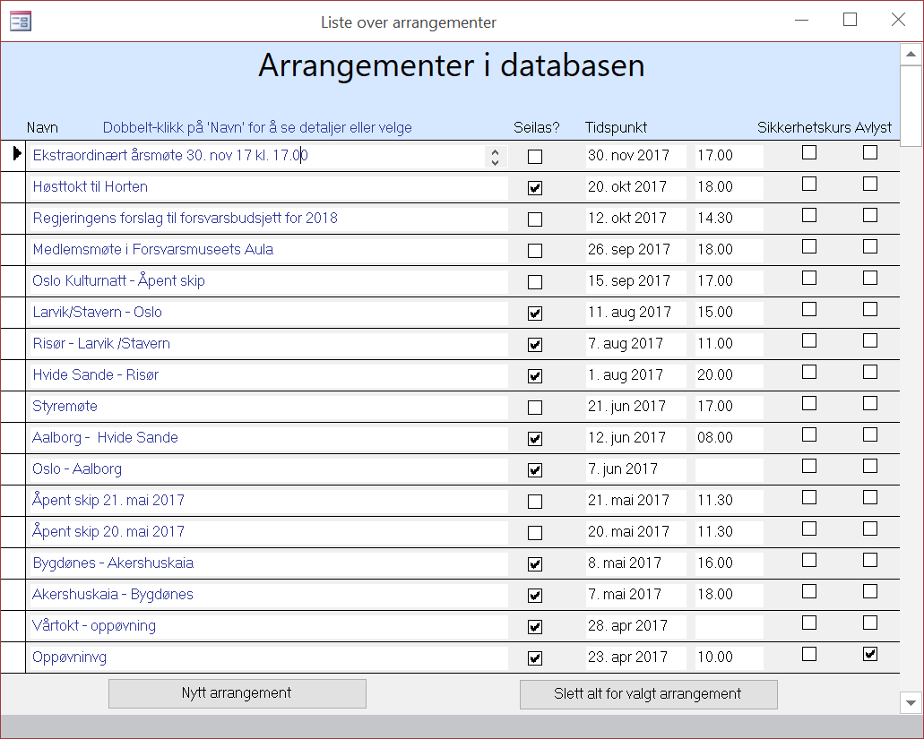
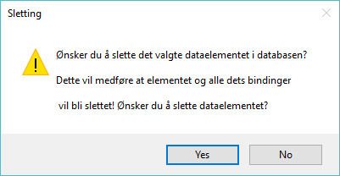
Liste over alle "Arrangementer"
Her kan du velge et arrangement ved å trykke ett eller annet sted i den raden som beskriver arrangementet, Svart pil ytterst til venstre viser hvilket arrangement som er valgt. (Dette gjelder for valg i ALLE lister i AdmDB).
Her kan du slette det arrangementet du har valgt, og alle tilhørende opplysninger.
Hvis du trykker den får du opp følgende varsel og spørsmål:
Dobbeltklikk på et navn i listen for å få opp skjermbilde over detaljer.
Denne knappen fungerer som beskrevet foran under siden 'Innlegging av nytt "Arrangement" – Menyvalg'

Slide 44
Arrangementsdeltagelse og -detaljer
For å gi et arrangement et innhold utover setting av parametre, må en legge inn deltagere i arrangementet.
For å kunne gjøre det må en først forsikre seg om at riktig Sesong og Arrangement er satt. Dette gjelder for både seilaser og landbaserte arrangementer.
Deretter trykker en på Påmeldingsliste. Hvis seilas gjøres dette for både medlemmer og eksterne besetningsmedlemmer. Ev. Gjester/Medfarende benyttes for å registrere en gjest (ikke ekstern besetning) for et gitt arrangement.

Slide 45
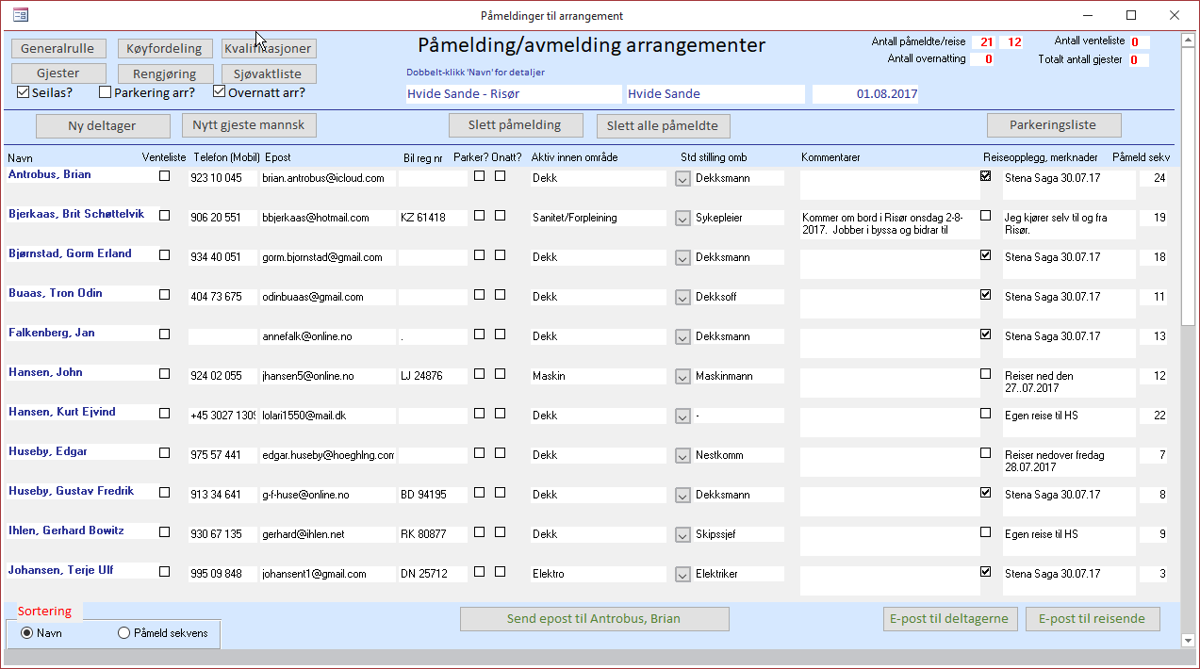
Arrangementsdeltagelse - Påmeldinger
Skjermbildet for deltagelse i arrangementer ser slik ut. Påmeldinger er felles for landbaserte arrangementer og seilaser. De øvrige gjelder kun for seilaser.
Øverst til høyre finnes summering av antall påmeldte, gjester, overnattingsbehov, og antall på venteliste.
Du kan sortere på etter navn eller påmeldingsrekkefølge, - sistnevnte er grei å ha når man skal velge fra venteliste.
Feltene Reiseopplegg merknader benyttes ifm. felles reiser, f.eks. til og fra verft i Danmark.

Slide 46
Arrangementsdetaljer - Påmeldinger
For å legge til en deltager, trykk på knappen Ny deltager. Da kommer til syne skjermbildet som vist på neste side (side32).
Hvis du trykker Nytt gjeste mannsk kommer til syne et skjermbilde for valg, tilsvarende det som for medlemmer. NB! Kun de medlemmene eller gjeste-besetningsmedlemmene som finnes i AdmDB er valgbare. Ved påmeldinger fra "nye" medlemmer/gjeste-besetn må de først legges inn som personer/medlemmer i AdmDB, for deretter å kunne meldes på et arrangement.
Slett påmelding benyttes når det er gjort feil under påmeldingsprosessen.
Knappen Parkeringsliste gir oversikt over påmeldinger til parkeringssøknad, hvis boksen Parker? er merket av (gjøres i Arrangementsparametre, side26). Registreringen gjøres automatisk hvis boksen Parker? merkes for den påmeldte.
Knappen Send epost til … benyttes for automatisk å generere en epost som bekrefter at den valgte personen er påmeldt. Teksten som benyttes legges inn under Arrangementsparametre (side 26)

Slide 47
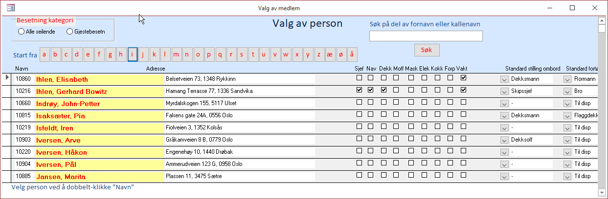
Arrangementsdeltagelse – Valg av deltager
Før du velger, kan du redusere listen til de som er aktuelle, enten ved hva slags type medlem du ønsker å velge fra,
.. eller hvilken bokstav etternavnet begynner med.
Du kan også søke på fornavn eller kallenavn.
Du får da opp en liste som samsvarer med de "filtrene" du satte (som beskrevet over). Der ser du navn og hvilket fagområde de forskjellige er kvalifisert for.
For å velge et medlem, dobbelt-klikk i feltet Navn (med gul bakgrunn)
Når det er gjort, returneres du automatisk til det skjermbildet du startet fra.
Ved å trykke på den grønne knappen Send kvittering til …. i det skjermbildet du returneres til etter å ha valgt en person (f.eks. midt på øvre del av side 31) , genereres en kvittering for påmelding, og ev. bekreftelse av at parkeringsønske er mottatt. Hvis dette gjelder en seilas, vil AdmDB kontrollere at Nærmeste pårørende er registrert (i skjema vist på side 11), og ved mangel be om at nødvendige opplysninger blir tilsendt.

Slide 48
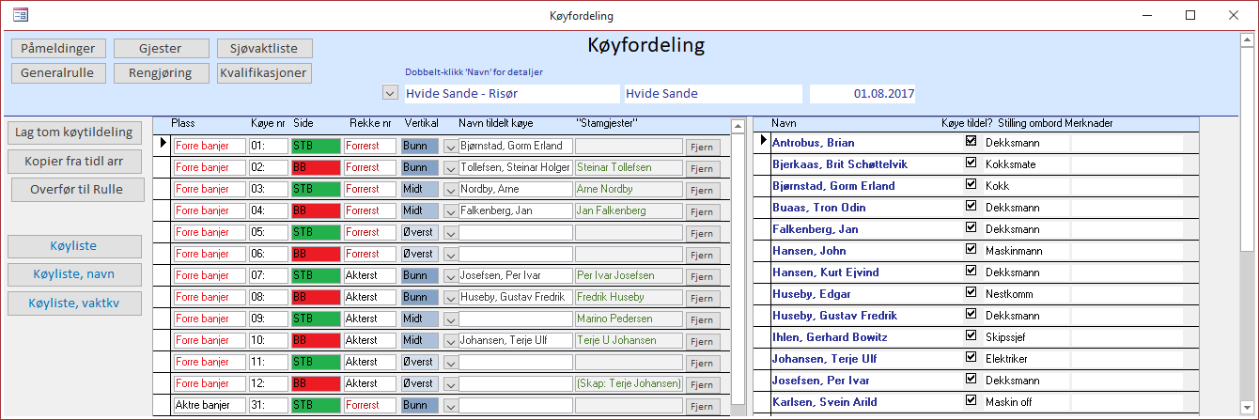
Arrangementsdetaljer – Køytildeling
Køytildeling kan kun gjøres for de som er påmeldte, dvs. IKKE for gjester. For landbaserte arrangementer vises fanen kun hvis Overnatting er huket av på skjermbildet for arrangementsparametre (side 26).
Hvis venstre skjema er "tomt", trykk Lag tom køytildeling, og oversikt over alle køyene dukker opp slik at du kan velde "beboer" for hver køye (Navn tildelt køye). Feltet Stamgjester, som er redigerbart, er en angivelse av preferanser fra medlemmer som deltar på svært mane seilaser, uten at det er "absolutter" som må følges.
Du kan også velge Kopier fra tidl arr, - da blir det laget en ferdig fordelt liste med de personene som også er med på både dette og det valgte arrangementet.
Når du er ferdig, må du trykke knappen Overfør til Rulle slik at tildelingene blir synlige i Generalrulla.
Her du velge hvem som skal tildeles køye.
NB! Hvis køya er besatt, må du først fjerne personen før du tildeler til en annen, ved å trykke knappen Fjern.
Etterhvert som en person er tildelt køye, blir denne boksen huket av. Hvis personen "Fjernes" blir boksen tom.
Disse knappene skriver ut køyforderlingslister, sorter litt forskjellig

Slide 49
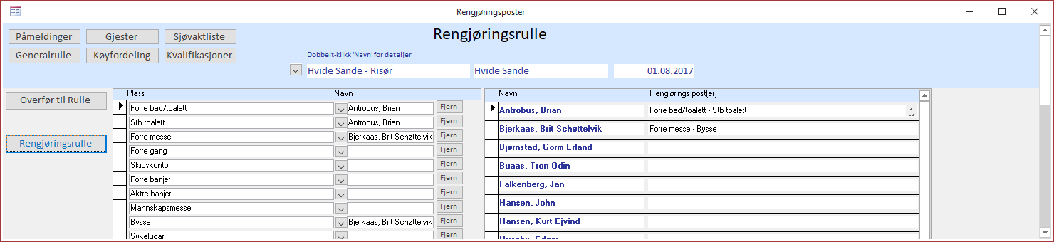
Arrangementsdetaljer – Rengjøringsposter
Fordeling til rengjøringsposter kan kun gjøres for de som er påmeldte, dvs. IKKE for gjester, og kun for seilaser (Seilas må være huket av på skjermbildet for arrangementsparametre (side 26)).
Alle rengjøringspostene ombord finnes i listen til venstre under Plass.
Velg person under Navn. NB! Samme person kan velges for mer enn en rengjøringspost.
For å endre person til en rengjøringspost, må du først benytte Fjern-knappen.
Resultatet av alle valgene vises i oversikten til høyre.
Trykk Rengjøringsrulle for å skrive ut rengjøringsrullen.
Tilslutt kan man trykke Overfør til Rulle, som gjør at generalrullen blir oppdatert.

Slide 50
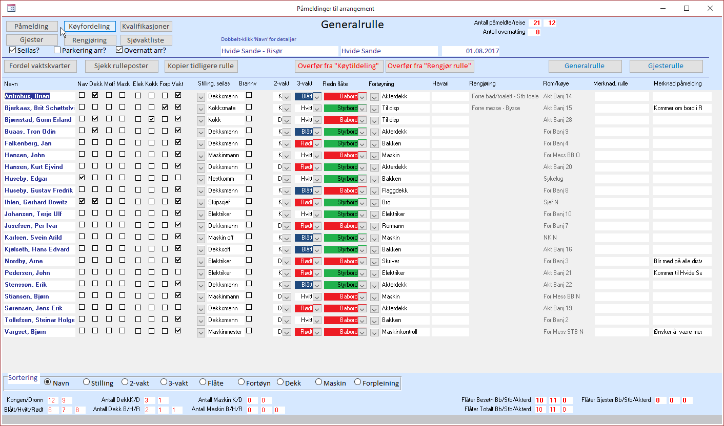
Arrangementsdetaljer – Generalrulle, oversikt
Generalrullen er den viktigste rullen i forbindelse med seilaser. Fordelinger til forskjellige typer arbeidssteder kan kun gjøres for de som er påmeldte, dvs. IKKE for gjester, og kun for seilaser (Seilas må være huket av på skjermbildet for arrangementsparametre (side 26)).
Generalrullen angir for hver påmeldte hvilken stilling personen skal fylle,hvilket vaktskvarter personen tilhører, hvilken redningsflåte personen er fordelt til, hvilken fortøyningspost og hvilken havaripost personen har. I tillegg vises rengjøringsrulle og køytildeling som er utarbeidet under de respektive fanene (sidene 33 og 34).
Øverst til høyre vises antall påmeldte, og nederst hvordan besetningen er fordelt.

Slide 51

Arrangementsdetaljer – Generalrulle, detaljer
Her kan du kopiere fra tidligere rule der personene er like.
Her kan vaktskvarerene for hhv. 2-vakt og tre-vaktskavrter fordeles likt. Når det er gjort kan fordelingen justeres.
Her kan du få en kontroll på om alle poster er besatt med minimum antall.
Disse knappene benyttes til å overføre tidligere utarbeidet køytildeling og rengjøringsrulle til generalrulla
Her kan du sette hvilken stilling den enkelte skal ha under seilasen.
Her kan du sette hvilken flåte den enkelte skal tilhøre.
Her kandu sette hvilken fortøyningspost den enkelte skal bekle..
Her kan du velge sortering.

Slide 52
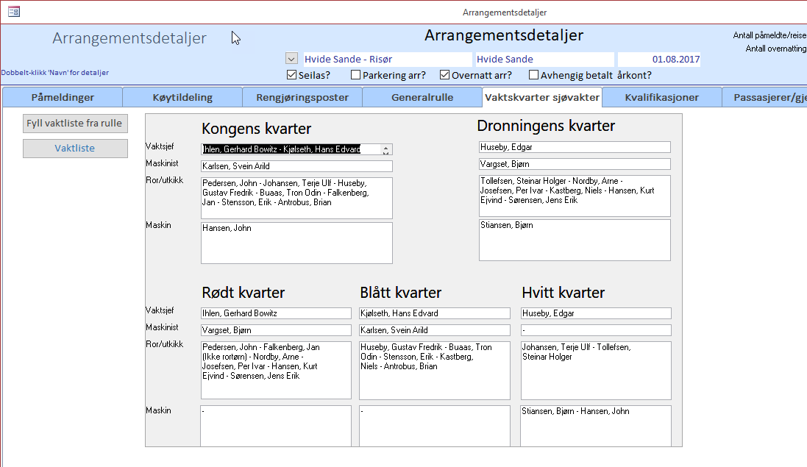
Arrangementsdetaljer - Sjøvakter
NB! Dette skjermbildet er endret i databasen, men innholdet er det samme!
Dette skjermbildet gir en oversikt over de påmeldtes tilhørighet til vaktskavarter og sjøvakter.
Den er basert på fordelingene av vaktskvarter som er gjort i Generalrulla (side 37). Den fylles ved å trykke kanppen Fyll vaktliste fra rulle.

Slide 53
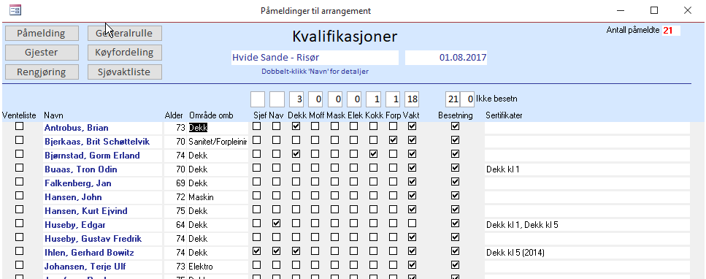
Arrangementsdetaljer - Kvalifikasjoner
Dette skjermbildet gir en oversikt over de påmeldtes kvalifikasjoner, og muligheter til å skrive ut eller sende ferdig definerte rapporter til ledelsen.
Antall kvalifiserte pr kategori
Rapport over kvalifiserte pr kategori, med mulighet til å sende oversikt (.pdf) til pr. E-post

Slide 54


Dagsprogram og landvakter
Dobbeltklikk på en dato/et sted i listen for å få opp skjermbilde over detaljer.
Her kan du slette det arrangementet du har valgt, og alle tilhørende opplysninger.
Hvis du trykker de "Nytt program" får du opp følgende varsel og spørsmål:

Slide 55

Dagsprogram og landvakter
Her kan du sette tid, sted, vaktskvarter (hvis relevant) og vaktsjef
Her setter du når vaktgåing skal starte, hvor lenge, og hver vakts varighet (interval)
Her kan du legge til ny aktivitet
Her kan velge navn fra påmeldingslisten til selve arrangementet, og det vaktskvarteret som er satt (øverst).
Her kan du lage en "tom" vaktliste, dvs en vaktliste med angitte tider, men uten navn. Intervallene er bestemt av det som er satt som start/varighet/interval over

Slide 56



Programmerte dugnader
Verd å trykke knappen Programmerte dugnader, kommer dette skjermbildet frem.
Det visere alle de programmerte dugnadene i historisk rekkefølge.
Innlegging av Programmerte dugnader gjøres under fanen Parametre/Vedlikehold (ses kun av database administrator)
Dobbeltklikk på en Dato i listen for å få opp skjermbilde over detaljervedrørende deltagere og timer.
Ved å trykke denne knappen, kan kopiere personene som har deltatt i en annen dugnad.
Hvis du glemmer å sette inn timer, vil du få dette varslet når du trykker "Lagre og lukk"-knappen.
Ved å trykke denne knappen, Kan du legge til personer

Slide 57



Ikke-programmert innsats
Verd å trykke knappen Ikke-programmer innsats, kommer dette skjermbildet frem.
Det visere alle de programmerte dugnadene i historisk rekkefølge.
Dobbeltklikk på en Type i listen for å få opp skjermbilde over detaljervedrørende deltagere og timer.
Ved å trykke denne knappen, får du to spørsmål, som resulterer i en blank dugnadsliste, som beskrevet på neste side

Slide 58


Dugnadsdetaljer
Ved å trykke på knappen Legg til person kan du velge personer som deltar i dugnaden, på samme måte som for påmeldinger, som vist på side 32. Etter å ha valgt person kan du føre det antall timer personen har vært med på dugnaden.
Når du er ferdig trykker du knappen Lagre og lukk. AdmDB kontrollerer at alle tider er mellom 0,5 og 23,5 timer. Hvis noe er feil, vises meldingen til høyre.
Du kan også lage en ny dugnad basert på den utfylte dugnadslisten du står i. Det gjør du ved å trykke knappen Kopier til ny. Du får de samme spørsmålene om tid og type dugnad som vist på forrige siden. Deretter bli alle personene blir kopiert til den nye dugnaden, men timene er satt til 0. Du kan deretter stryke eller legge til personer og korrigere timer i den nye dugnaden.

Slide 59


Parkeringssøknader
Ved å trykke knappen Parkeringssøknader i skjermbildet for Arrangementer/Seilaser som vist på side 24, får du opp et skjermbilde tilsvarende det som vises øverst til høyre.
Dobbeltklikk på feltet Fra dato/kl og du får opp et skjermbilde tilsvarende det som er vist nederst til høyre.
Ved å trykke på knappen Nytt parkeringsbehov får du opp et tomt skjermbilde.
I skjermbildet nederst til høyre kan du legge inn personer, på samme måte som for dugnader på foregående side ved å trykke på knappen Legg til person.
Når du har lagt inn en person kan du trykke på knappen Send kvittering til …... Da genereres en standard e-post til den valgte personen som bekrefter at personens bil vil være med på søknad om parkeringsplass.
Du kan også lage en epost med liste over søknader som vedlegg, ved å trykke knappen E-post liste. Du kan sette inn ønskete adressater og tekst før eposten sendes.

Slide 60

Hovedmeny – Eksport, statistikk, filbane
Dette skjermbildet gir adgang til statistikk og eksport av data.
Den gir også mulighet til å sette ønsket filbane for all som blir eksportert eller lagret elektronisk.
Ved å trykke knappen Seilaser, gangetid/distanse får man opp et skjermbilde for registrering av utseilt distanse og gangetid. Se neste side for detaljer.
Nederst er det mulighet til å liste julekort mottagere.

Slide 61

Seilaser – Gangetid og utseilt distanse
Dette skjermbildet gir adgang til å legge inn statistikk om våre seilaser.
Ved å notere utgått gangetid i feltet Gangetid (timer) og utseilt distanse i feltet Utseilt distanse (n.m) kalkuleres utseilt distanse og gangetid.
Skjemaet viser kun seilaser for inneværende sesong, dvs. den sesongen som er valgt i hovedmenyen, som vist på side 29.
Rapport kan skrives ut!
NB! Tallene som vises er fiktive!

Slide 62

Hovedmeny - Parametre
Dette skjermbildet gir adgang til å sette alle basisverdier i AdmDB. Kun administratorer har adgang til denne delen av AdmDB.
De neste sidene viser innhold.

Slide 63

Parametre – Stilling ombord
Her settes hvilket fagområde stillingen hører til
Nummeret angir sekvens på generalrulle

Slide 64

Parametre – Stambesetning
Det angitte stillingsnavnet er hentet fra generalrullen til Sauda-klasse minesveipere.
Graden bestemmes av fartøylaget styre.
Her angis hva slags kompetanse stillingen krever
Her angis om stillingen skal være UBESATT ombord i M314 Alta.
Gul farge anger stillinger i bruk:
Nummeret anger sekvens på stambesetningsliste

Slide 65

Parametre – Tilgjengelige køyer
Her alt endres, slik at det reflekterer plassering og marking ombord.
Plasser for køyer, der det ikke er køyer, settes "åpent", og "Brues av feltet" settes til I"KKE MONTERT"
Her finnes beskrivelse av hvem som vanligvis bruker køya. Kun "faste" mannskaper gis anledning til å reserve en "yndlingskøye".

Slide 66

Parametre - Fortøyningsposter
Parametre vedrørende fortøytningspostene
"Med på rulle" – feltet skal stå umerket. Feltet benyttes av AdmDB ved kontroll.
Her angis minste antall som posten må være bemannet med. Benyttes til kontroll ifm. Generalrulla side 35.

Slide 67

Parametre - Rengjøringsposter
Parametre vedrørende rengjøringsposter. Sekvensnumre er med for å ordne rengjøringsposter som er fysisk i nærheten av hverandre.

Slide 68

Parametre - Fagområder og kompetanse enheter
Parametre vedrørende fagområder
Her finnes beskrivelse av hver kompetanse enhet, samt hvilke fagområder som skal ha godkjent kompetanse enheten.

Slide 69


Parametre - Databasebrukere
Brukernavn
Passord.
"Velg eget passord" endres av bruker ved første pålogging.
Angir om bruker er databaseadministrator.

Slide 70
Parametre – Innlegging av programmerte dugnader
Velg Intervall ( "Hvor ofte?")
Forslag til Fra dato og Til dato blir satt, og må rettes til ønsket verdier.
Forslag til Fra kl og Til kl, samt Tittel blir satt, og må rettes til ønsket verdier.
NB! Pass på å skille timer og minutter i klokkeslett med kolon-tegnet!
Trykk Generer-knappen for å starte innlegging.
Når du har trykket Generer-knappen for å starte innlegging, får du først spørsmål om ukedagen for den den valgte Fra dato er riktig.
Hvis du svarer ja på det, fortsetter programmet.
Om perioden for innlegging spenner over Juli måned, vil du få spørsmål om det er greitt å legge inn dugnader i denne måneden, eller om du vil dele opp innleggingen. Hvis du svarer ja på det, fortsetter programmet.
Når innleggingene er gjort, får du en "kvittering" i form av hvor mange aktiviteter som er lagt inn.

